Slide 1
Актуальні питання організації шкільної хімічної освіти у 2016-2017 н.р.
Метейко Алла Володимирівна, методист з хімії
навчально-методичного відділу координації
освітньої діяльності та професійного
розвитку КЗ СОІППО

Slide 2
Перелік питань вебінару
1. Аналіз змісту природознавчої складової Державного стандарту загальної середньої освіти
2. Тема методичної служби області та завдання обласного методичного кабінету з хімії.
3. Нормативні документи, щодо викладання хімії в ЗНЗ.
4. Навчально-методичне забезпечення з хімії.
5. Аналіз програм з хімії.
6. Веб-конференції та вебінари.
7. Аналіз участі учнів Сумської області в ЗНО-2016 з хімії.
8. Результати виступу команди учнів Сумської області на ІV етапі Всеукраїнської учнівської олімпіади з хімії. Перспективи на 2016-2017 н.р.
9 . Реалізація компетентнісного підходу в навчанні хімії.

Slide 3
АНАЛІЗ ЗМІСТУ ПРИРОДОЗНАВЧОЇ СКЛАДОВОЇ ДЕРЖАВНОГО СТАНДАРТУ ЗАГАЛЬНОЇ СЕРЕДНЬОЇ ОСВІТИ
Основні підходи до навчання дітей
Особистісно зорієнтований підхід
розвиток різнобічних здібностей учнів
(академічних, соціокультурних,
тілесно-кінестетичних)
Діяльнісний підхід
розвиток умінь і навичок застосування здобутих знань у практичних
ситуаціях (30 % теорії, а 70% - практика), пошук шляхів інтеграції із
соціокультурним середовищем, природним довкіллям тощо
Компетентнісний підхід
формування ключових і предметних компетентностей
(уміння вчитися, комунікативна, природничо-наукова, проектно-технологічна, інформаційна, історична, здоро’вя-формувальна, математична тощо)

Slide 4
Тема методичної служби області:
“Забезпечення якісної освіти шляхом формування інноваційної культури педагога, як важливого чинника в реалізації державних освітніх ініціатив, творчому та інтелектуальному розвитку учнів”.
Завдання методичного кабінету з хімії:
1. Переведення навчально-виховного процесу з хімії на оновлену програму та Державний стандарт базової і повної середньої освіти (2011 року).
2. Забезпечення кабінетів хімії сучасними засобами навчання.

Slide 5
Лист МОНУ від 09.06.2016 № 1/9-296 «Про структуру 2016-2017 навчального року та навчальні плани загальноосвітніх навчальних закладів»
Наказ МОНУ від 08.02.2016 № 92
«Про організацію доопрацювання навчальних програм для учнів 10-11 класів загальноосвітніх навчальних закладів»
Наказ від 14.07.2016 № 826
«Про затвердження навчальних програм для 10-11 класів загальноосвітніх навчальних закладів»
Нормативні документи, щодо викладання хімії в ЗНЗ
Лист МОНУ від 17.08.2016 № 1/9-437 «Щодо методичних рекомендацій про викладання навчальних предметів у загальноосвітніх навчальних закладах»
Наказ МОНУ від 21.08.2013 № 1222 «Про затвердження орієнтовних вимог оцінювання навчальних досягнень учнів із базових дисциплін у системі загальної середньої освіти»
Лист МОНУ від 17.08.2016 № 1/9-434 «Про перелік навчальної літератури, що має відповідний гриф МОНУ, для використання в ЗНЗ у 2016-2017 н.р.»
Наказ МОНУ від 03.06.2008 № 496
«Про затвердження Інструкції з ведення класного журналу учнів 5-11(12)-х класів загальноосвітніх навчальних закладів»
Наказ МОНУ від 22.06.2016 № 704 «Про затвердження Типового переліку засобів навчання та обладнання навчального і загального призначення для кабінетів природничо-математичних предметів ЗНЗ»
МЕТОДИЧНІ РЕКОМЕНДАЦІЇ СУМСЬКОГО ОІППО
ОРГАНІЗАЦІЯ ВИКЛАДАННЯ ХІМІЇ В 2016-2017 НАВЧАЛЬНОМУ РОЦІ

Slide 6
10-11 класи
«Хімія. Програма для 10-11 класів загальноосвітніх навчальних закладів: рівень стандарту.
(зі змінами, затвердженими наказом МОН України
від 14.07.2016 № 826)
«Хімія. Програми для профільного навчання учнів загальноосвітніх навчальних закладів: рівень стандарту, академічний рівень, профільний рівень та поглиблене вивчення. 10-11 класи. – Тернопіль : Мандрівець, 2011.
8 клас
з поглибленим вивченням хімії Програма для ЗНЗ з поглибленим вивченням хімії (затверджено наказом МОН України від 17.07.2015 № 983).
7-8 класи
Програма для ЗНЗ.
Хімія. 7-9 класи
(затверджена наказом МОН України
від 26.06.2012 № 664 зі змінами, затвердженими наказом МОН України
від 29.05.2015 № 585).
Програми з хімії
9 клас
з поглибленим вивченням хімії
Програма для ЗНЗ з поглибленим вивченням хімії, «Збірник навчальних програм для ЗНЗ з поглибленим вивченням предметів природничо-математичного та технологічного циклу» – К. : Вікторія, 2009.
9 клас
Програма для загальноосвітніх навчальних закладів. Хімія. 7-11 класи. – К. : Ірпінь: Перун, 2005.
http://mon.gov.ua/activity/education-/zagalna-serednya/navchalni-programy.html.

Slide 7
Розподіл годин на вивчення хімії
7 клас | 8 клас | 8 клас (поглиблене вивчення хімії) | 9 клас | 9 клас (спеціалізовані школи з поглибленим вивченням іноземних мов) | 9 клас (поглиблене вивчення хімії)
1,5 | 2 | 4 | 2 | 1,5* | 4
10 клас |  |  | 11 клас
Рівень стандарту | Академічний рівень | Профільний рівень | Рівень стандарту | Академічний рівень | Профільний рівень
1 | 1 | 4 | 1 | 2 | 6

Slide 8
Зошити для контрольних робіт
Підручники
Навчальні та методичні посібники
Навчально-методичне забезпечення з хімії
Робочі зошити
Педагогічна преса та інтернет-джерела
Зошити для практичних робіт
Відповідно до Типового переліку навчальної літератури, що має відповідний гриф МОНУ (лист МОНУ від 17.08.2016 № 1/9-434 «Про перелік навчальної літератури, що має відповідний гриф МОНУ, для використання в ЗНЗ у 2016-2017 н.р.»)

Slide 9
Підручники для 8 класу
Відповідно до наказу МОН України від 27 травня 2016 року № 585 «Про видання підручників для учнів 8 класу загальноосвітніх навчальних закладів у 2016 році»
Перелік підручників з ХІМІЇ:
«Хімія» підручник для 8 класу ЗНЗ (авт. Попель П.П., Крикля Л.С.);
«Хімія» підручник для 8 класу ЗНЗ (авт. Ярошенко О.Г.);
«Хімія» підручник для 8 класу ЗНЗ (авт. Лашевська Г.А.,
Лашевська А.А.);
«Хімія» підручник для 8 класу ЗНЗ (авт. Буринська Н.М.);
«Хімія» підручник для 8 класу ЗНЗ (авт. Григорович О.В.);
«Хімія» підручник для 8 класу ЗНЗ (авт. Савчин М.М.);
«Хімія» підручник для 8 класу ЗНЗ (авт. Дячук Л.С., Гладюк М.М.);
«Хімія для ЗНЗ з поглибленим вивченням хімії» підручник для
8 класу ЗНЗ (авт. Бутенко А.М.).

Slide 10
Особливості програми з хімії
для учнів 8-го класу
1. Традиційно залишається 2 год/тижд. і 4 теми.
2. Змінюється порядок викладання тем, а саме:
Періодичний закон і періодична система хімічних елементів. Будова атома (14 годин). (Було 15 год.)
Хімічний зв’язок і будова речовини (9 годин). (Було 10 год.)
Кількість речовини. Розрахунки за хімічними формулами (9 годин). (Було 8 год.)
Основні класи неорганічних сполук (25 годин). (Було 25 год.)
3. У темі «Повторення найважливіших питань курсу хімії 7 класу» виокремлюється урок «Прості й складні речовини (кисень, вода)».
4. Конкретизується тема щодо вивчення амфотерних сполук і тепер вона звучить так «Хімічні властивості амфотерних гідроксидів (Алюмінію, Цинку): взаємодія з кислотами, лугами (в розчині, при сплавлянні)».
5. Додається вивчення властивостей амфотерних оксидів до теми «Фізичні властивості оксидів. Хімічні властивості основних, кислотних та амфотерних оксидів: взаємодія з водою, кислотами, лугами, іншими оксидами. Поширеність у природі та використання оксидів».

Slide 11
6. Продовжується введення нових видів навчальної роботи:
- домашній експеримент (2 шт.):
Дослідження фізичних властивостей речовин з різними типами кристалічних ґраток: води, кухонної солі, піску.
Дія на сік буряка лимонного соку, розчину харчової соди, мильного розчину.
- навчальні проекти (7 шт.):
З історії відкриття періодичної системи хімічних елементів.
Форми періодичної системи хімічних елементів.
Залежність фізичних властивостей речовин від типів кристалічних ґраток.
Сполуки основних класів у будівництві й побуті.
Хімічний склад і використання мінералів.
Вирощування кристалів солей.
Вплив хімічних сполук на довкілля і здоров’я людини.
Логіка вивчення хімії в 8-му класі
Вивчення неорганічних сполук на основі знань про будову речовин і періодичний закон призведе до глибшого розуміння й усвідомлення залежності властивостей неорганічних речовин від складу і будови.

Slide 12
Тема уроку відповідно до програми | Тема навчального проекту відповідно до програми
Короткі історичні відомості про спроби класифікації хімічних елементів | № 1. З історії відкриття періодичної системи хімічних елементів
Структура періодичної системи хімічних елементів | № 2. Форми періодичної системи хімічних елементів
Залежність фізичних властивостей речовин від типів кристалічних ґраток | № 3. Залежність фізичних властивостей речовин від типів кристалічних ґраток
Використання оксидів, кислот, основ і середніх солей. Вплив на довкілля | № 4. Сполуки основних класів у будівництві й побуті № 5. Хімічний склад і використання мінералів № 6. Вирощування кристалів солей № 7. Вплив хімічних сполук на довкілля і здоров’я людини

Slide 13
Особливості програми з хімії
для учнів 8-го класу (поглибленого вивчення хімії)
1. Традиційно залишається 4 год/тижд.
2. Змінюється порядок викладання тем, а саме:
Повторення та поглиблення основних хімічних понять курсу хімії 7-го класу (10 годин). (Було 20 год.)
Періодичний закон і періодична система хімічних елементів. Будова атома (30 годин). (Було 40 год.)
Хімічний зв’язок. Будова речовини (20 годин). (Було 15 год.)
Кількість речовини. Розрахунки за хімічними формулами (15 годин). (Не було)
Основні класи неорганічних сполук (45 годин). (Було 45 год.)
3. У темі «Повторення та поглиблення основних хімічних понять курсу хімії 7-го класу» розглядаються теми «Масова частка елемента в складній речовині», «Поняття про оксиди, кислоти, основи, індикатори», «Масова частка розчиненої речовини в розчині» .
4. Будова електронних оболонок атомів розглядається на прикладі хімічних елементів №1-38.
5. У темі «Хімічний зв’язок. Будова речовини» розглядається питання ступеня окиснення, визначення ступеня окиснення елемента за хімічною формулою сполуки, складання формули сполуки за відомими ступенями окиснення елементів.

Slide 14
6. Продовжується введення нових видів навчальної роботи:
- домашній експеримент (2 шт.):
Взаємодія яєчної шкаралупи з оцтом.
Дія на сік буряка оцту, лимонного соку, розчину харчової соди, мильного розчину.
- навчальні проекти (у програмі теми проектів відсутні):
Рекомендуємо впроваджувати проектну діяльність.
Логіка вивчення хімії в 8-му класі
Вивчення неорганічних сполук на основі знань про будову речовин і періодичний закон призведе до глибшого розуміння й усвідомлення залежності властивостей неорганічних речовин від складу і будови.

Slide 15
Розвантаження програми 10-11 класів
Зміни відбулися лише в програмі рівню стандарт у розділі «Державні вимоги до загальноосвітньої підготовки, а саме:
- розписані державні вимоги до теми «Повторення питань курсу хімії основної школи»;
- в темі «Неметалічні елементи та їхні сполуки»
учні повинні характеризувати практичне значення неметалів та сполук неметалічних елементів;
учні повинні експериментально визначати кислоти, вуглекислий газ, хлорид-, сульфат-, карбонат-, нітрат-, амоній-іони;
дотримуватися правил безпечного поводження з неметалами та сполуками неметалічних елементів під час виконання хімічних дослідів.
- в темі «Металічні елементи та їхні сполуки»
робити висновки про важливість охорони довкілля від забруднення продуктами та відходами хімічних виробництв.

Slide 16
Веб-конференції та вебінари
- МОН України - Педагогічна конференція (18.08.2016)
ttps://www.youtube.com/watch?v=OIf5_wzm8_w
- Національна академія педагогічних наук України проводить щорічну серпневу веб-конференцію «Особливості вивчення хімії у загальноосвітніх навчальних закладах у 2016 -2017 навчальному році» (26.08.2016 з 10.00 до 11.15)
http://naps.gov.ua/ua/press/announcements/992/
- Обласний вебінар для вчителів хімії Сумської області «Пріоритетні напрями викладання хімії в 8-х класах, відповідно до Державного стандарту загальної середньої освіти» (06.09.2016 з 14.00 до 15.15)
http://www.soippo.edu.ua/

Slide 17
- Авторські вебінари онлайн-проекту видавництва «Ранок» «Інтерактивна школа творчого вчителя» на 2016/17 навчальний рік
Григорович Олексій Владиславович, старший науковий співробітник Науково-дослідного інституту хімії Харківського національного університету імені В. Н. Каразіна, кандидат хімічних наук, автор підручника — переможця Всеукраїнського конкурсу
24 жовтня–05 листопада 2016 р.
Хімія. 7 клас.
Початкові хімічні поняття.
Хімія. 8 клас.
Періодичний закон і періодична система хімічних елементів.
09 січня–21 січня 2017 р.
Хімія. 7 клас.
Кисень.
Хімія. 8 клас.
Кількість речовини. Розрахунки за хімічними формулами.
27 березня–08 квітня 2017 р.
Хімія. 7 клас.
Вода.
Хімія. 8 клас.
Основні класи неорганічних наук

Slide 18
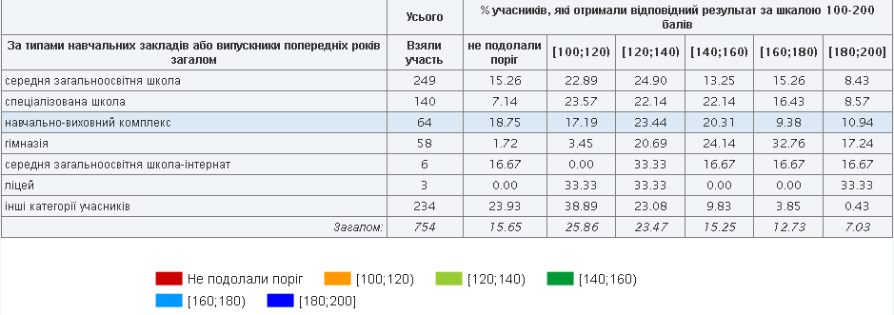
ЗНО з хімії
За підсумками ЗНО-2016 методистам районних(міських) методичних кабінетів необхідно зробити детальний аналіз участі учнів 11 класу в ЗНО з хімії (в розрізі свого району(міста))
http://stat.testportal.com.ua/

Slide 19
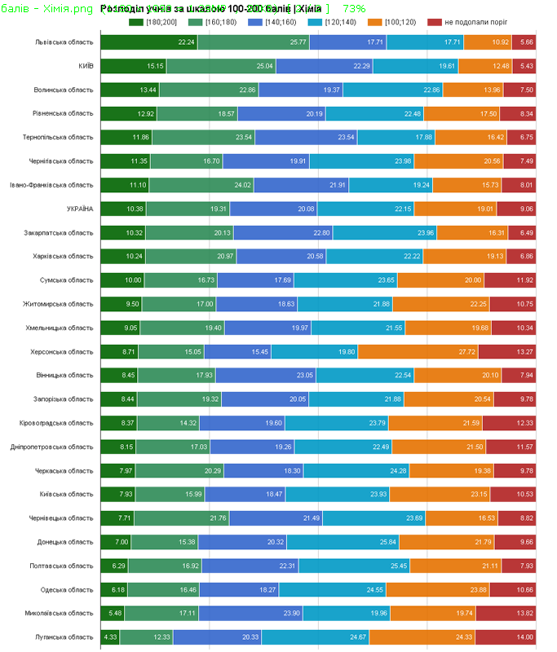
ЗНО з хімії розподіл учнів
за шкалою
100-200 балів

Slide 20
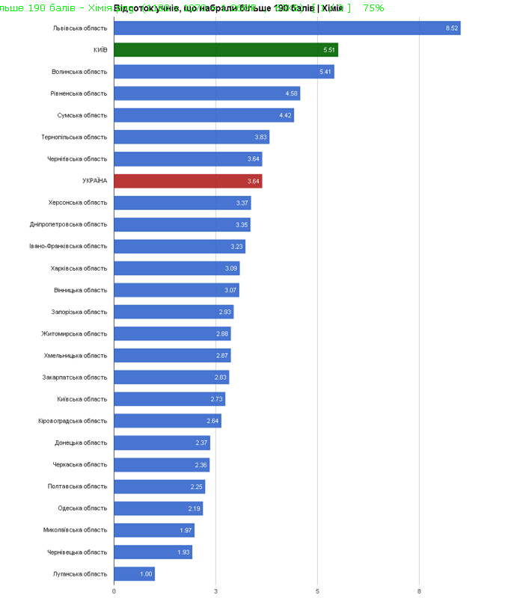
ЗНО з хімії відсоток учнів, що набрали більше 190 балів

Slide 21
ЗНО з хімії середній бал за шкалою від 100 до 200 балів

Slide 22
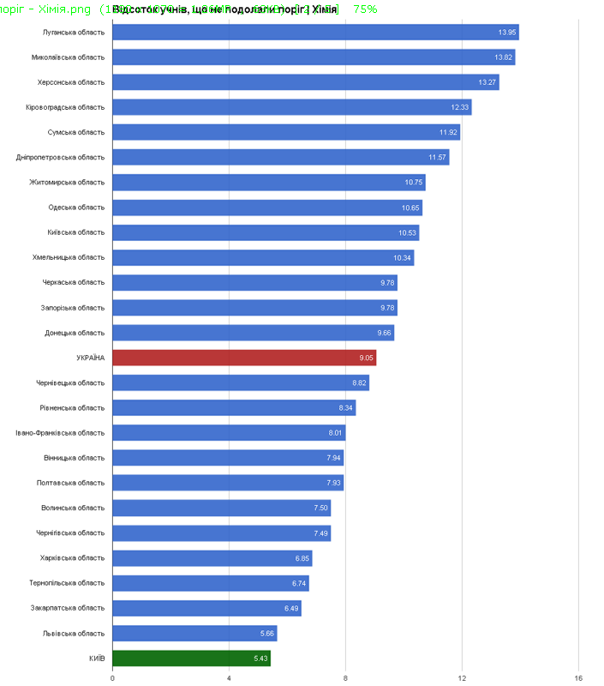
ЗНО з хімії відсоток учнів, що не подолали поріг

Slide 23
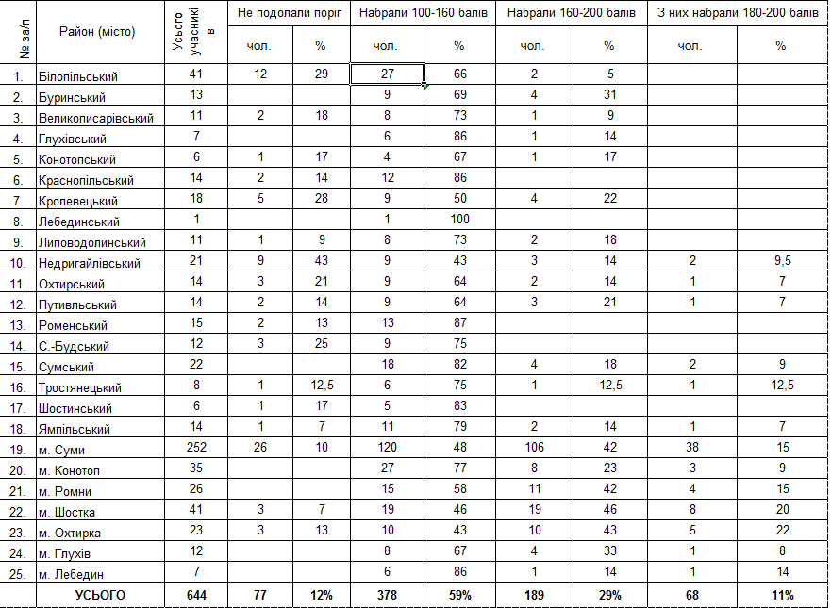
Результати участі учнів Сумської області в ЗНО-2016 з хімії

Slide 24
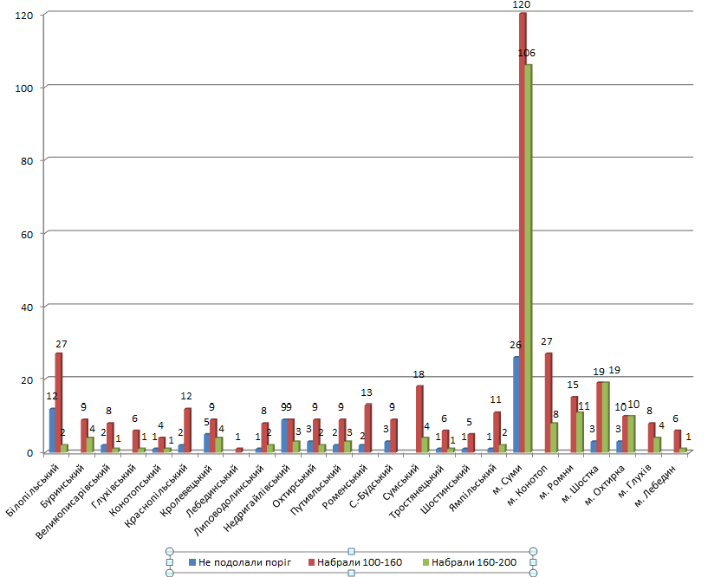
Результати участі учнів Сумської області в ЗНО-2016 з хімії

Slide 25
Коригування внесені до програми ЗНО з хімії
Тема | Внесені зміни до обсягу знань | Внесені зміни до предметних умінь та способів навчальної діяльності
Основні хімічні поняття. Речовина | Фізичні та хімічні властивості речовин. Фізичне явище та хімічна реакція. | ---
Хімічна реакція | --- | Аналізувати вплив природи реагуючих речовин, їх концентрації, величини поверхні їх контакту, температури, тиску газів, каталізатора й інгібітора на швидкість хімічної реакції
ПЗ та ПС хімічних елементів Д.І.Менделєєва |  | Розрізняти лужні, лужноземельні, інертні елементи, галогени. Аналізувати зміни властивостей простих речовин та кислотно-основного характеру оксидів і гідроксидів …
Будова атома | Послідовність заповнення електронами енергетичних рівнів і підрівнів в атомах елементів № 1-20, №26, електронні та графічні формули атомів і простих йонів елементів № 1-20, №26 | Визначати склад ядер… загальну кількість електронів та число електронів на зовнішньому енергетичному рівні атомів елементів № 1-20 і №26. Аналізувати зв’язок радіусів атомів і кількість електронів на зовнішньому енергетичному рівні з характером елемента, властивостями простих р-н та кислотно-основним характером оксидів і гідроксидів.

Slide 26
Коригування внесені до програми ЗНО з хімії
Тема | Внесені зміни до обсягу знань | Внесені зміни до предметних умінь та способів навчальної діяльності
Хімічний зв’язок | Характеристики ковалентного зв’язку – кратність, енергія, полярність, довжина. | ---
Суміш речовин. Розчини | Поняття …………ступінь електролітичної дисоціації (без проведення обчислень) | ---
Кислоти | --- | Розрізняти кислоти за складом, здатністю до електролітичної дисоціації та основністю, за стійкістю (стійкі і нестійкі), леткістю (леткі і нелеткі).
Лужні та лужноземельні елементи | Якісне виявлення йонів Натрію, Калію, Магнію, Кальцію | Характеризує …. якісне виявлення йонів Натрію, Калію, Магнію, Кальцію.
Оксиген і Сульфур |  | Застосовує знання для виявлення кисню, способів збирання кисню (витісненням повітря або води).

Slide 27
Коригування внесені до програми ЗНО з хімії
Тема | Внесені зміни до обсягу знань | Внесені зміни до предметних умінь та способів навчальної діяльності
Алкани |  | Складає рівняння реакцій, що характеризують лабораторний спосіб добування метану (з натрій ацетату, алюміній карбіду).
Алкени |  | Складає рівняння реакцій, що характеризують добування етену в лабораторії (дегідратація спиртів, лужний гідроліз галогенопохідних алканів).
Ароматичні вуглеводні. Бензен |  | Складає рівняння реакцій, що характеризують хімічні властивості бензену (реакції заміщення за участю галогенів (у присутності різних каталізаторів).

Slide 28
Робота з обдарованими
УЧАСНИКИ І ПЕРЕМОЖЦІ ІV ЕТАПУ ВСЕУКРАЇНСЬКОЇ УЧНІВСЬКОЇ ОЛІМПІАДИ З ХІМІЇ
Прощенко Вадим
Садчіков Георгій
Ковальов Максим
Коломієць Дмитро
Разгонова Катерина
Барун Павло
Ленда Павло
Басанець Євгеній

Slide 29
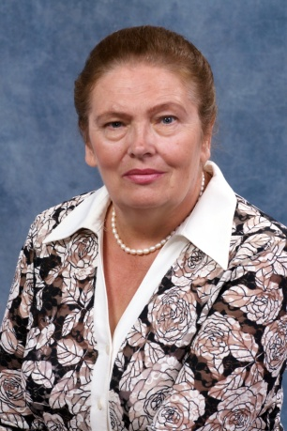
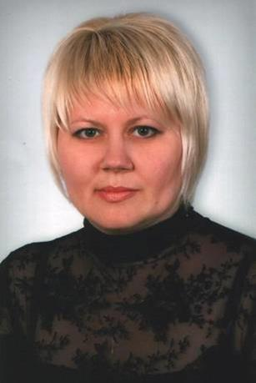
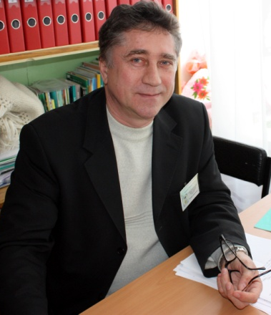
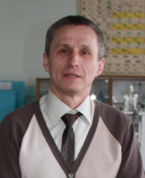
УЧИТЕЛІ, ЯКІ ПІДГОТУВАЛИ УЧАСНИКІВ ІV ЕТАПУ ВСЕУКРАЇНСЬКОЇ УЧНІВСЬКОЇ ОЛІМПІАДИ З ХІМІЇ
Маневська
Алла
Віталіївна
Купреєва
Нінель Миколаївна
Мільченко Світлана Вікторівна
Влащенко
Юрій
Васильович
Депутат
Вікторія Микитівна
Гутак Інна
Олександрівна
Андрусенко
Олена
Борисівна
Губська
Лариса
Юріївна
Манжос
Олексій
Павлович
Лебедєв
Сергій
Юрійович

Slide 30
